Slide 1

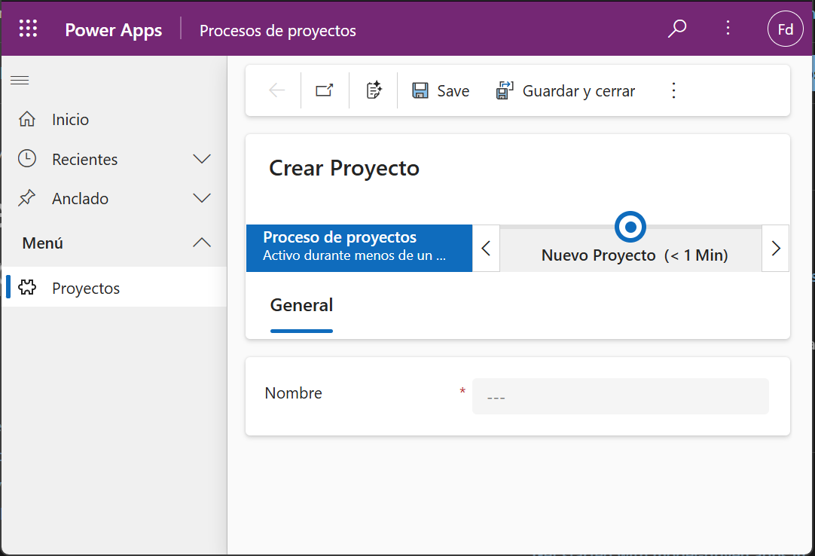
Model-driven Power Apps
Aplicaciones basadas en modelo de datos
Fabagon

Slide 2


Índice
Qué son
Qué aspecto tienen
Casos de uso y escenarios favorables
Ventajas
Desventajas
Requisitos mínimos
Descripción técnica

Slide 3
Qué son
Aplicaciones en Power Platform que se crean utilizando Microsoft Dataverse como base de datos, a partir del cual se generan los componentes que permiten interactuar con el modelo de datos.
Las vistas y los formularios son los principales componentes, aunque hay muchos más.
Un enfoque que se centra en los datos y los procesos para agilizar el desarrollo de software y que permite añadir componentes como cuadros de mandos o formularios muy rápido y con poco o nada de código.

Slide 4
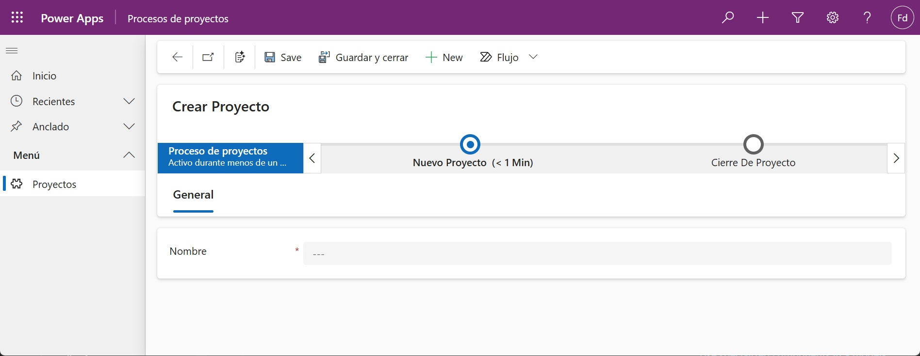
Qué aspecto tienen

Slide 5



Casos de uso y escenarios favorables

Slide 6

Procesos de negocio
Administración de las operaciones o la ejecución de tareas.
Diferentes perfiles pueden tener roles diferentes en la aplicación, con permisos específicos para sus funciones.

Slide 7

desarrollo Data-driven
Enfoque de desarrollo que prioriza datos y procesos y permite minimizar costes de mano de obra en proyectos

Slide 8

Modelos de datos complejos
Posibilidad de interactuar con tablas existentes o crear nuevas.
Facilitan la toma de decisiones con informes nativos y Power BI

Slide 9
Ventajas
Funcionalidad y agilidad
Amplias funcionalidades nativas básicas y avanzadas.
Múltiples formas de incluir lógica en el modelo de datos y la aplicación.
Administración y gestión del ciclo de vida simplificada.
Seguridad
Fiabilidad puesta a prueba por organizaciones de gran tamaño, (plataforma compartida con Dynamics 365).
Modelo de seguridad por roles y entidades para asignar permisos a usuarios.

Slide 10
Ventajas
Usabilidad
Buena experiencia de usuario y usabilidad,
Adaptación a distintos dispositivos
Accesibilidad y compatibilidad con lectores de pantalla.
Posibilidad de utilizar varios idiomas.
Con capacidad para funcionar sin conexión.
Configuración de aspecto incluyendo colores y logo.
Extensión
Integrable con otros sistemas vía bases de datos, APIs o archivos.
Fácil integración con Microsoft 365 y Microsoft Entra ID.
Capacidad de extensión con servicios de Azure y Power Platform.

Slide 11
Desventajas
Costes: licencias por suscripción o pago por uso.
Base de datos: mayor complejidad si se usa con fuentes de datos distintas de Dataverse (mediante tablas virtuales).
Personalización de la interfaz gráfica: posibilidades limitadas sin recurrir a código.

Slide 12
Requisitos mínimos
1 licencia de Microsoft Power Apps.
Hay tres opciones:
Power Apps Premium: 18,70 € / usuario.
Power Apps per app: a partir de 4,70 € aplicación / usuario / mes.
Power Apps per app meter: $10 por usuario activo/aplicación/mes.
*Precios no incluye IVA.
1 usuario con permisos suficientes en el entorno de Power Platform.
1 tabla con columna(s), vista(s) y formulario(s).
1 entorno de Power Platform con base de datos Dataverse.

Slide 13
Descripción técnica

Slide 14
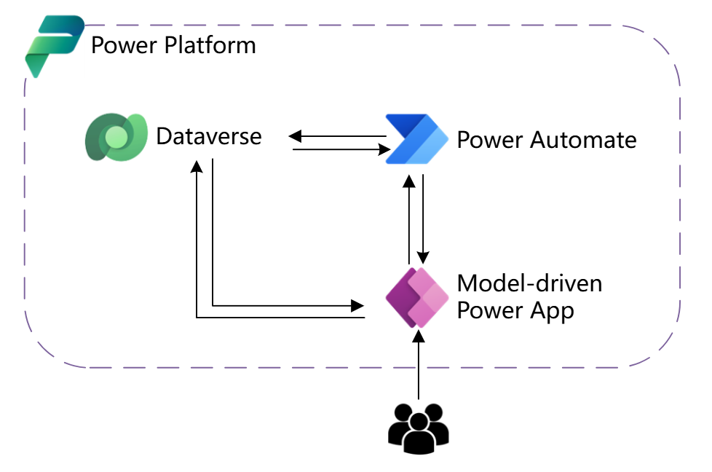
ARQUITECTURA
Basada en modelo de datos con Dataverse y en la respuesta a eventos con Power Automate.

Slide 15



Componentes
Model-driven Power App
Aplicación basada en modelo de datos con personalización de vistas, formularios, gráficos, comandos y aspecto.
Interfaz para usuarios finales y ensamblado del resto de componentes
Modelo de datos
Base de datos Dataverse con tablas estándar y personalizadas.
Extensión de la funcionalidad nativa con XRMToolBox.
Lógica de negocio
Flujos de trabajo Power Automate
Con Dataverse es posible integrar lógica en la base de datos.

Slide 16
Componentes
Roles de seguridad
Permisos para configurar el nivel de interacción de los usuarios con cada tabla mediante el Centro de administración de Power Platform.
Flujos de proceso de negocio
Visualización de las fases de los procesos de negocio para facilitar el seguimiento paso a paso.
Extensiones
Integración de otras herramientas de Microsoft y otros proveedores.

Slide 17
¿Quieres saber más?
Pregúntanos lo que quieras. Compartimos más información del portal oficial de Microsoft, por si prefieres indagar un poco 👇

Slide 18

INFORMACIÓN MÁS AMPLIA
Descripción general de la creación de una aplicación basada en modelos con Power Apps - Power Apps | Microsoft Learn
Propuesta de valor de la aplicación - Power Apps | Microsoft Learn
Navegación básica en una aplicación controlada por modelos - Power Apps | Microsoft Learn
Experiencia de usuario mejorada con la interfaz unificada de aplicaciones basadas en modelos - Power Apps | Microsoft Learn
Pasos crear una aplicación basada en modelo - Power Apps | Microsoft Learn
Medidores de pago por uso - Power Platform | Microsoft Learn

Slide 19

Gracias
Fabagon info@fabagon.com
www.fabagon.com
Ilustraciones por stories y vectorjuice

